Slide 1
日志系统3.0发布介绍
锐特信息技术有限公司
2017年4月6日

Slide 2
目录
1
系统介绍
2
架构特点
3
架构设计
4
功能介绍
5
适用场景及客户
6
安装部署
7
同类产品对标分析
8
Road Map

Slide 3
系统简介
日志通3.0是一个简单、通用的日志实时分析、统计、监控管理工具。
对日志进行集中管理和准实时搜索、分析
进行线上业务的准实时监控、业务异常及时定位原因
辅助研发人员排除故障、跟踪分析Bug
业务趋势分析，深度挖掘日志的大数据价值

Slide 4
架构特点
对业务(几乎)零侵入
低耦合
高可扩展性
支持PB级数据量

Slide 5
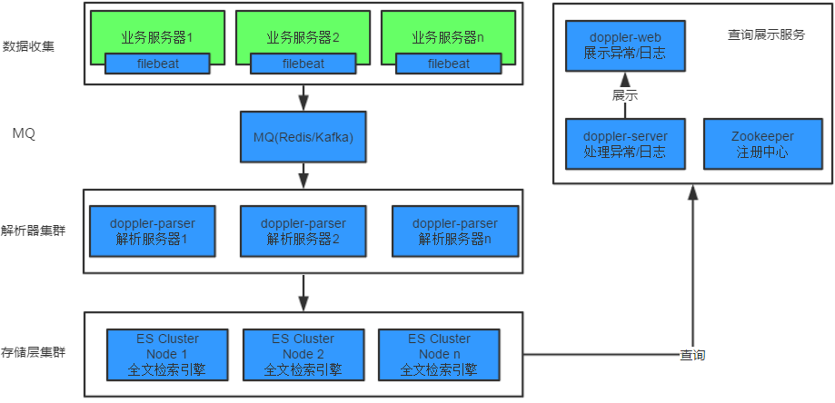
架构设计

Slide 6
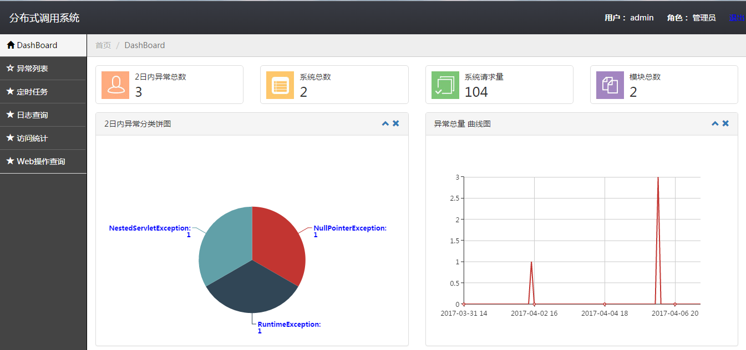
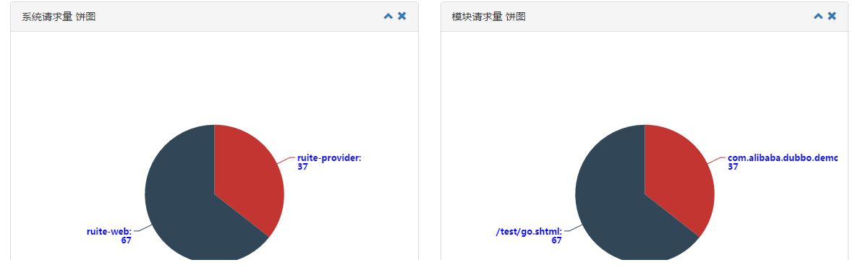
功能介绍-Dashboard

Slide 7
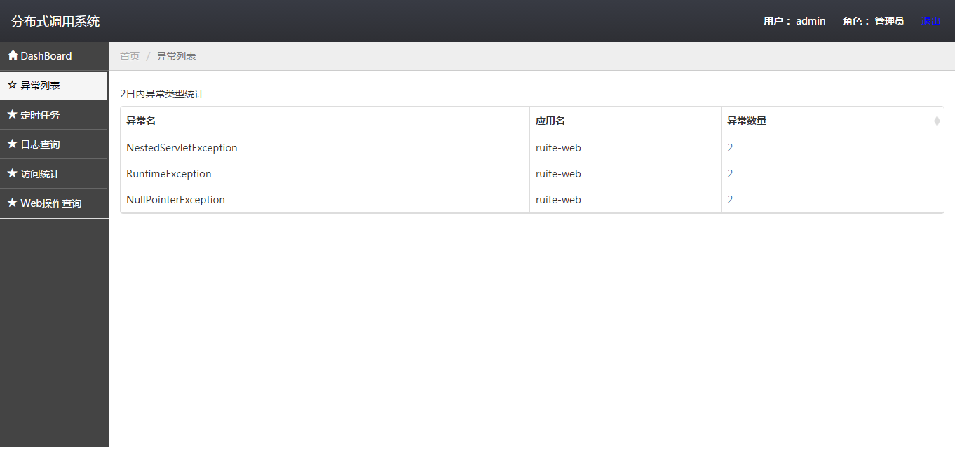
功能介绍-异常列表

Slide 8
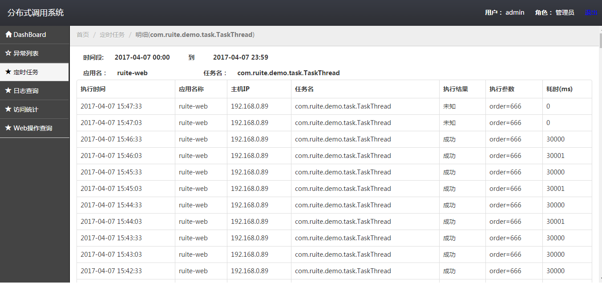
功能介绍-定时任务

Slide 9
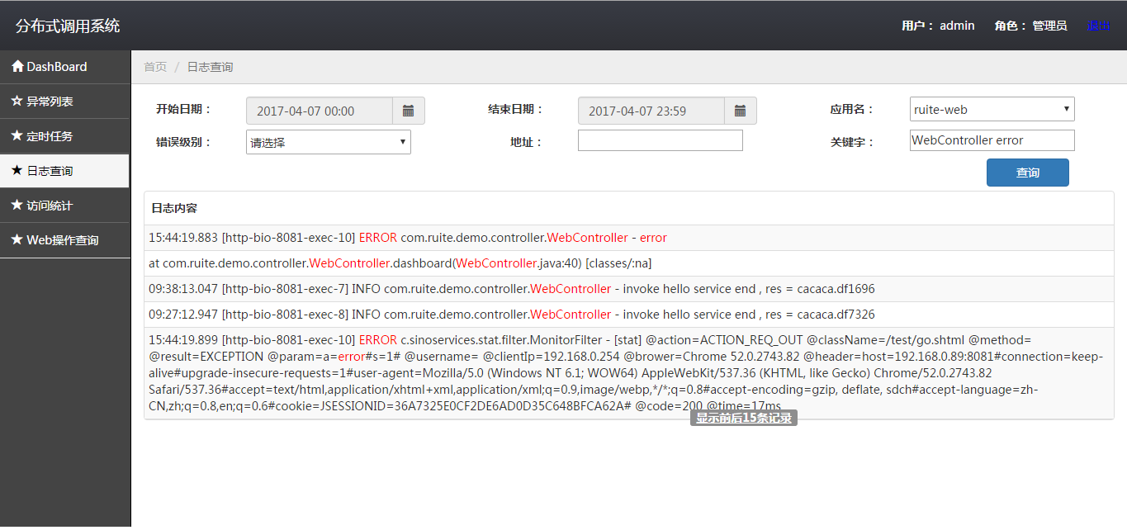
功能介绍-日志检索

Slide 10
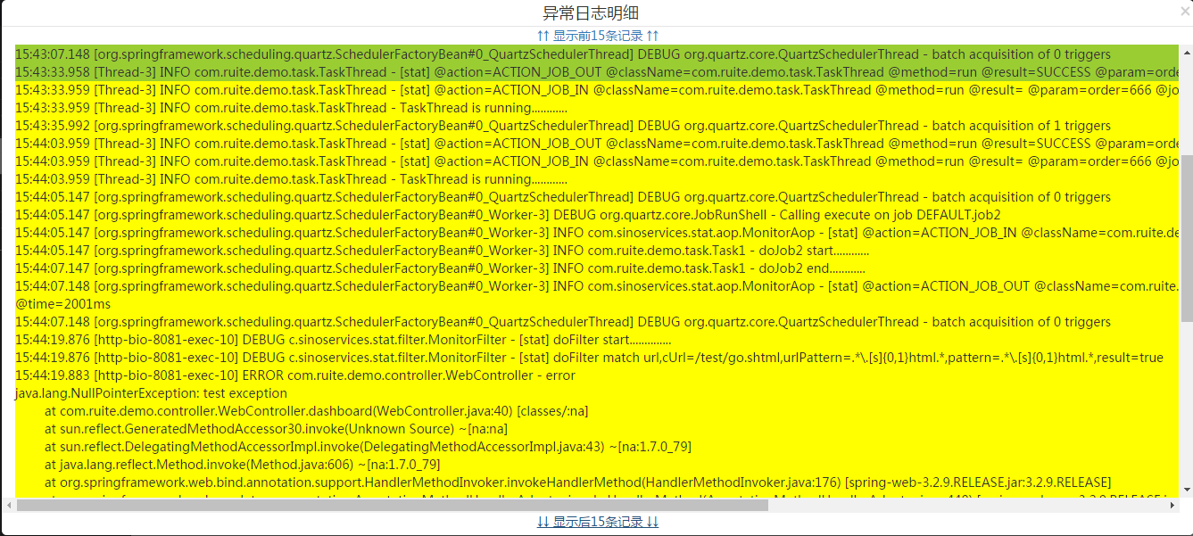
功能介绍-日志检索

Slide 11
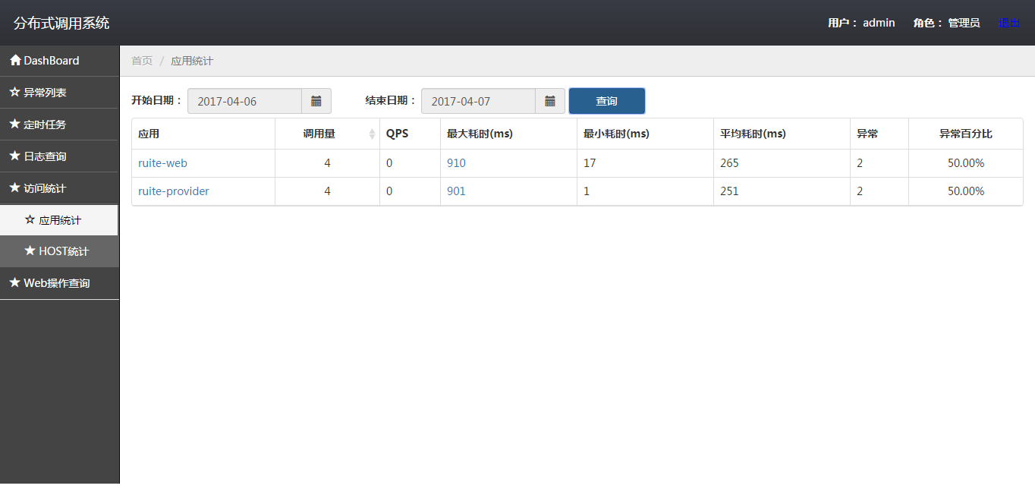
功能介绍-应用监控

Slide 12
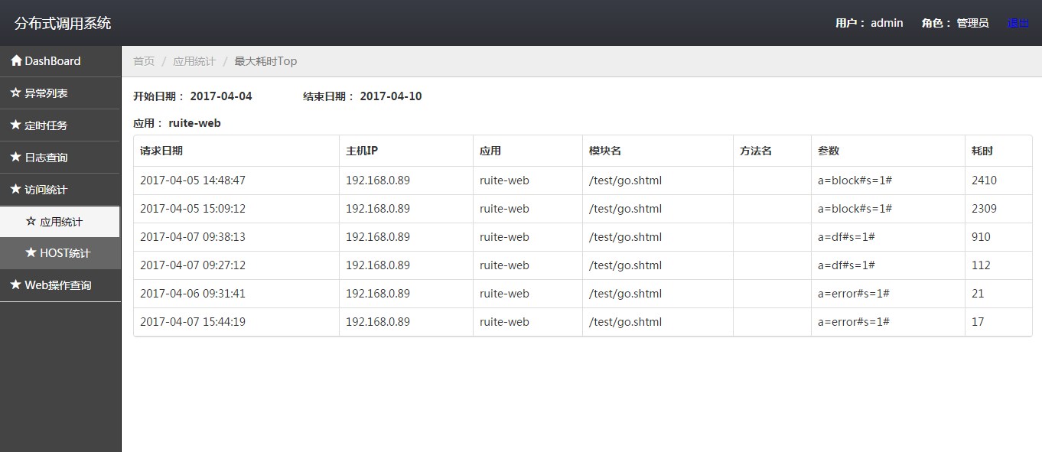
功能介绍-应用监控

Slide 13
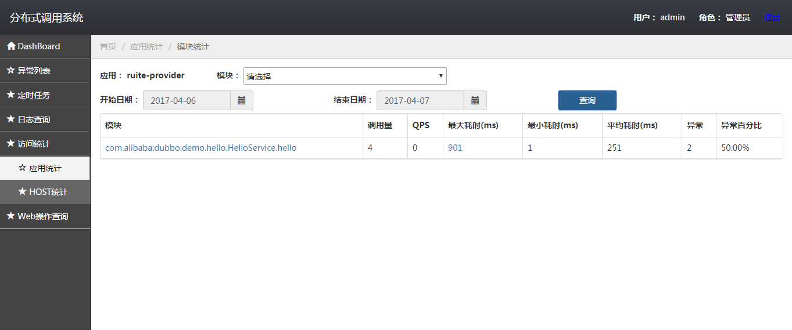
功能介绍-应用监控

Slide 14
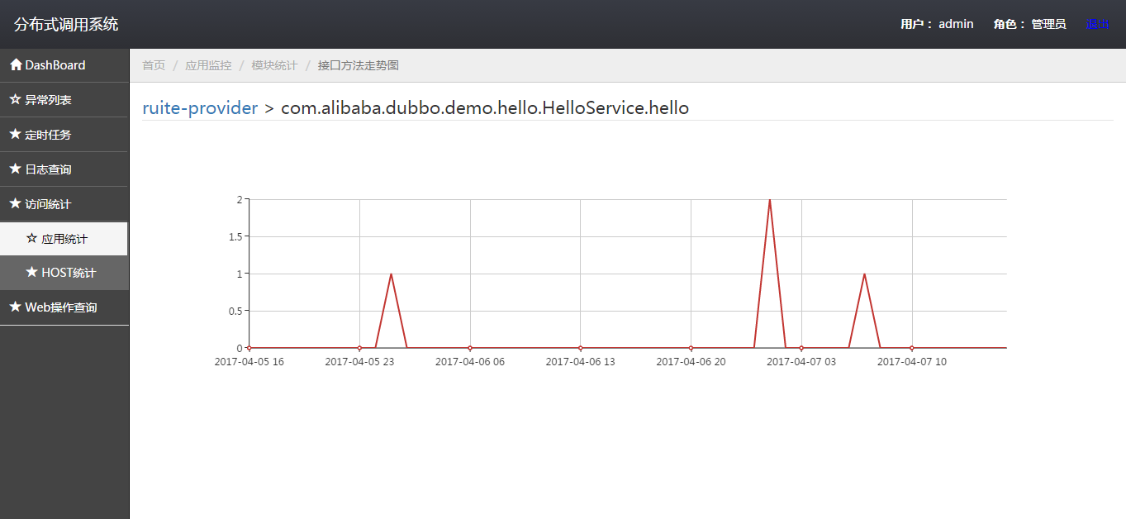
功能介绍-应用监控

Slide 15
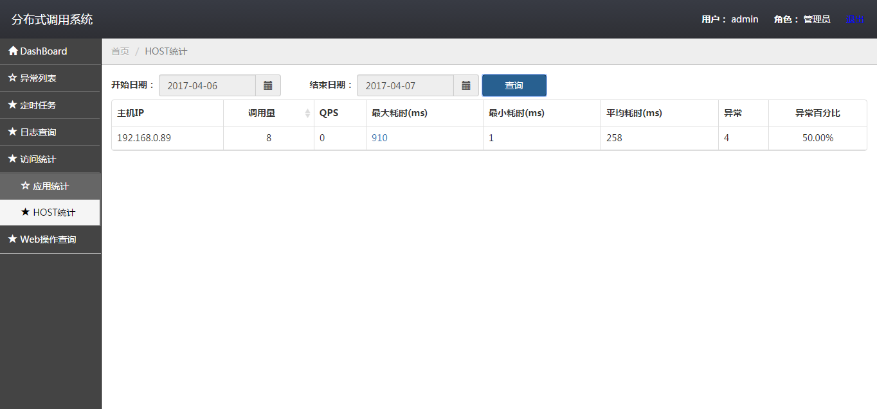
功能介绍-IP监控

Slide 16
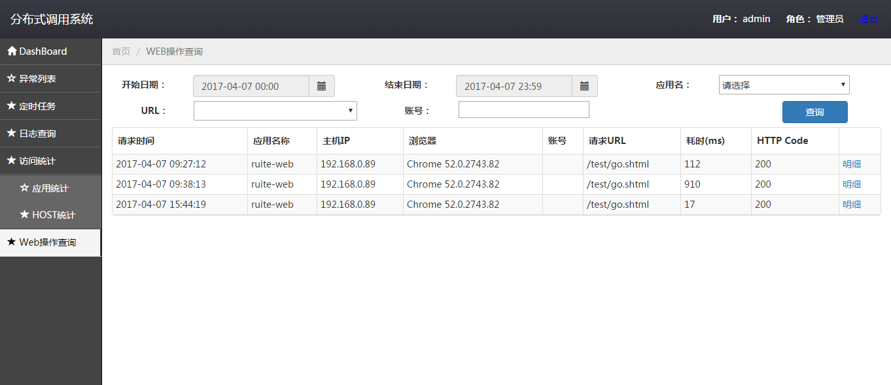
功能介绍-Web操作

Slide 17
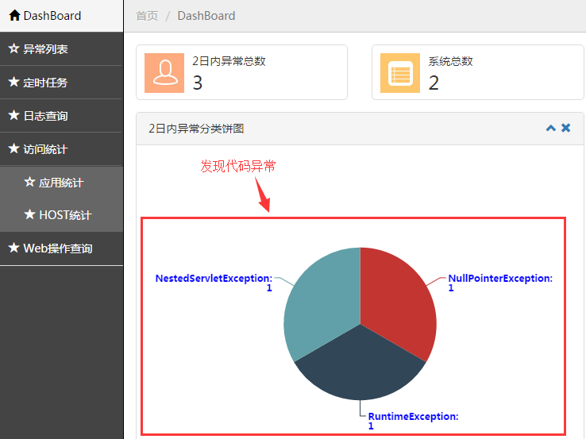
最佳实践-发现问题

Slide 18
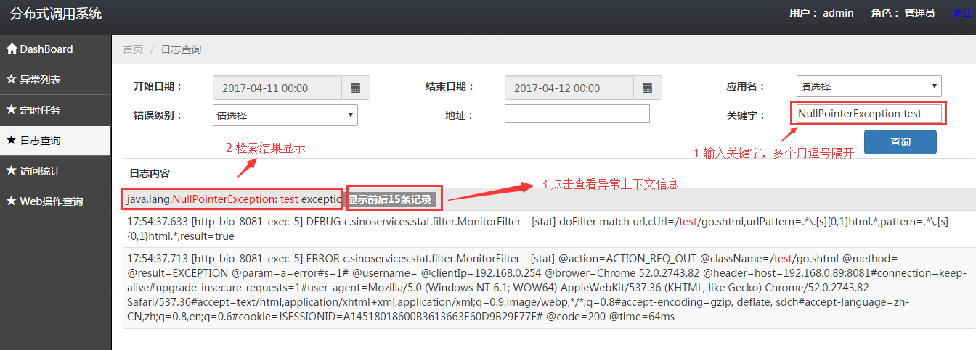
最佳实践-定位问题

Slide 19
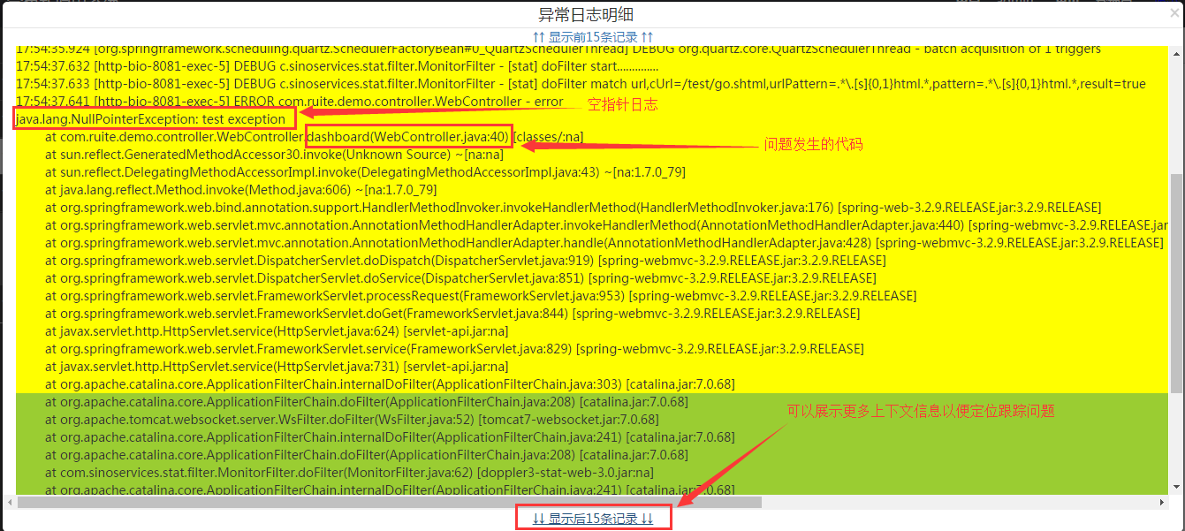
最佳实践-定位问题

Slide 20
最佳实践-总结
1 发现问题：查看Dashboard或异常列表
2 定位问题：检索异常日志
3 掌握异常上下文：了解异常上下文信息
4 开发人员修改问题：检查代码并修改异常

Slide 21
适用场景及客户
1 所有能产生日志文件的系统
2 项目比较多的场景
3 需要对目标项目进行统计，问题预警，定位，排错
4 对实时分析统计有要求
5 海量日志的存储，检索及统计展示
客户：TCL
客户：晶链通

Slide 22
安装部署
1 安装日志系统(一个tar包，安装只需两步操作)
2 日志收集组件安装（安装到业务服务器，解压，配置）
3 具体安装步骤参看《日志通三期部署文档V3.0》

Slide 23
同类产品对标分析
 | （锐特）日志通 | 日志易 | 阿里Log Service
日志搜索 | √ | √ （SPL自定义语言） | √（自定义语言）
日志分析 | √ | √ | √（预留接口）
对接分析接口 | 无 | 少 | 多
日志展示 | √ | √ | √
支持的日志类型 | 应用日志 | 应用, 组件日志 | 应用, 组件日志
应用的访问统计 | √ | × | ×
应用定时任务统计 | √ | × | ×
存储量 | PB | PB | 大于PB
采集方式 | Agent,Filebeat, Http | Rsyslog, Http | Logtail,Api,SDK
用户认证及权限管理 | × | √ | √
监控告警 | √(配合falcon系统) | √ | √
实时性 | √ | √ | √
报表 | × | √ | ×

Slide 24
Road Map
产品路线规划(2016-2017)
日志四期：
组件多样化
智能解决方案
SAAS服务
战略目标/产品线路示意图
日志三期：
功能增强
实时分析
大数据日志检索
日志二期：
统计
离线
日志检索
日志一期：
初级版本
Mysql检索
2016.4
2016.9
2017.3
2017.12

Slide 25


